Slide 1
Modelo de Churn en Telefónica Prepaga

Slide 2
Situación
Una empresa de telefonía prepaga necesita predecir, dentro de el conjunto de sus clientes, cuál de ellos dejará de realizar recargas a su línea telefónica en las próximas 4 semanas. Es decir, cada cliente realiza recargas a su línea de forma regular y en algún momento dejan de hacerlo.

Slide 3
Objetivo
Encontrar los clientes con probabilidad de no realizar recargas en las próximas 4 semanas.

Slide 4
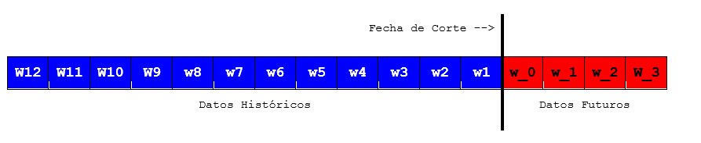

Datos disponibles
Archivo de datos con información histórica hasta la fecha de corte
Archivo de Targets con información futura desde la fecha de corte
Data : 12 semanas
Tag : 4 semanas

Slide 5
Información dentro del Dataset
Número identificador del cliente
Coordenadas de ubicación de la Provincia y ciudad
Segmento de valor del cliente para la empresa
Modelo y marca del dispositivo que utiliza cada cliente
Fecha de activación del servicio
Antigüedad en la empresa y desde el primer gasto
Tecnología de red utilizada
Cantidad y monto de recargas
Cantidad de recargas en cada dia de la semana
Tráfico de datos
Otros

Slide 6
Limpieza de datos
Columnas innecesarias:
Columnas que no aportan datos útiles
Se eliminaron las columnas que para todos sus clientes tienen los mismos valores.
Estas columnas son : SOURCE, FECHA_CORTE, 'TRD_OTH','TRS_ONNET_SMS', PACK_VOICE_AMT, PACK_SMS_Q y PACK_SMS_AMT.
Columnas que no se usaran para el análisis
Se eliminan 21 las columnas que por conocimiento de dominio no se usaran.
Columnas con datos repetidos
Se encontró que las columnas TENURE_CUSTOMER : Antiguedad del cliente en la empresa.
TENURE_CUSTOMER_BL: Antiguedad desde el primer gasto
Tienen los mismos valores, por lo que se concluyo que los clientes realizaron su primer gasto desde que ingresaron a la empresa.
Se eliminó la columna TENURE_CUSTOMER_BL.

Slide 7
Columnas eliminadas
Se tomo la decisión de eliminar estas columnas por los siguientes motivos:
Estas columnas vinieron mal de negocio :
TRD_OTH_M1, TRD_OTH_M2, TRD_OTH_M3: Trafico de datos de otras fuentes mensual
El 95% de los valores para esta variable son 0, debido a la poca utilización de mensajes de texto:
TRS_ONNET_SMS_M1', 'TRS_ONNET_SMS_M2', 'TRS_ONNET_SMS_M3': Trafico de mensajes en la misma red
El 95 % de los valores de esta variable son 0 :
TRV_INTRNTL_DUR_M1', 'TRV_INTRNTL_DUR_M2','TRV_INTRNTL_DUR_M3': trafico de voz internacional (minutos)
No hay correlación de esta variable con el target, y la mayoría de los valores son cero:
'PACK_VOICE_AMT_X1', 'PACK_VOICE_AMT_X2', 'PACK_VOICE_AMT_X3': Monto de pack voz mensual
El 99% de los valores de esta variable son 0 :
'PACK_SMS_Q_X1', 'PACK_SMS_Q_X2', 'PACK_SMS_Q_X3': Cantidad de pack mensual
El 99% de los valores de esta variable son 0:
'PACK_SMS_AMT_X1', 'PACK_SMS_AMT_X2', 'PACK_SMS_AMT_X3',: Monto de packs de SMS mensual

Slide 8
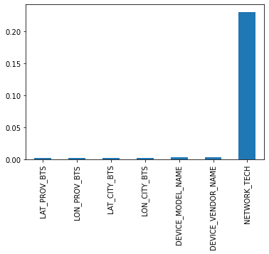
Limpieza de datos
Valores nulos
Dentro de estas columnas no se supero el 50% de valores nulos, por lo que se decidió reemplazar con otros valores o eliminar las filas con valores nulos.
En las columnas:
NETWORK_TECH: Tecnología de red
DEVICE_VENDOR_NAME: Marca del dispositivo
DEVICE_MODEL_NAME: Modelo del dispositivo
Se reemplazo los valores nulos por el valor de la moda.
En las columnas:
LAT_PROV_BTS: Latitud de provincia
LON_PROV_BTS: Longitud de provincia
LAT_CITY_BTS: Latitud de ciudad
LON_CITY_BTS: Longitud de ciudad
Se eliminaron las filas con valores nulos.
Columnas con valores nulos y porcentaje de valores nulos dentro del total de datos

Slide 9
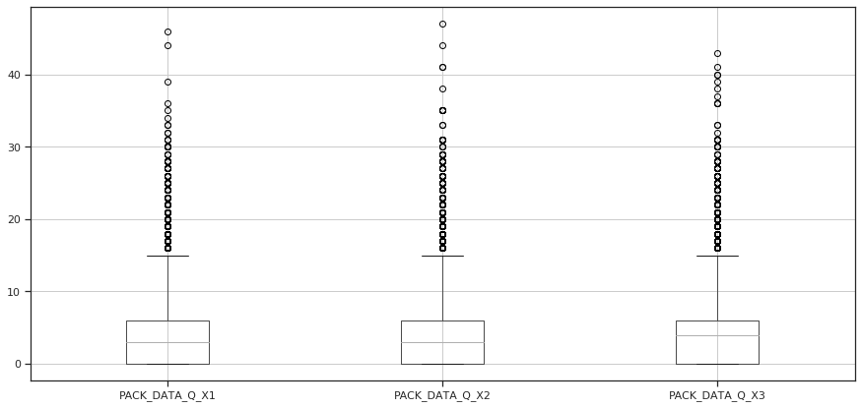
Limpieza de datos
Manejo de valores extremos/Outliers
En cuanto a los valores extremos se utilizaron dependiendo las variables dos métodos. Para tomar la decisión de cual utilizar se realizaron gráficos como histogramas y diagramas de caja:
Método de aplanamiento ligero
Método IQR:
Los valores extremos van a ser aplanados utilizando el criterio del rango intercuartilico.

Slide 10
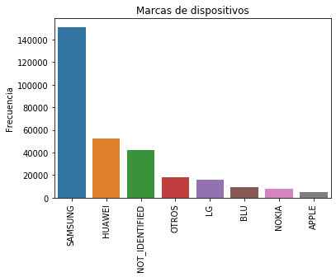
Disminuir la cantidad de tipos de datos dentro de una variable
En cuanto a las variables categóricas:
DEVICE_MODEL_NAME: modelo del dispositivo
DEVICE_VENDOR_NAME: marca del dispositivo
Se tomo la decisión de disminuir la cantidad de tipos de datos dentro de las mismas para su posterior mejor manejo, dejando solo los 7 datos mas frecuentes dentro de cada variable y reemplazando los demás datos con “OTROS”.

Slide 11
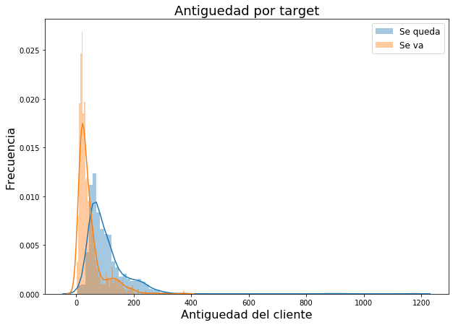
Análisis de datos
Distribución de clientes que ‘se fugan’ en relación a fecha de alta del servicio
Del análisis se desprende que existe una tendencia a que los clientes que dejan el servicio se acumulen en los intervalos de tiempo mas reciente

Slide 12
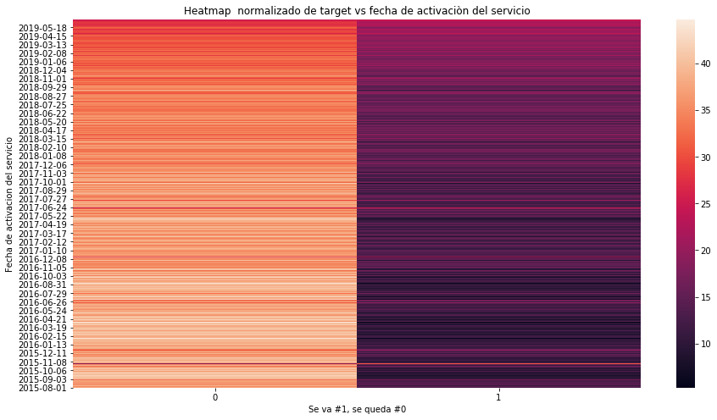
Distribución de clientes que ‘se fugan’ en relación a fecha de alta del servicio
Cuando normalizamos los counts por fecha de activación, se aprecia que la proporción de clientes que se van es mayor en los puntos de tiempos mas recientes que en los puntos mas antiguos

Slide 13
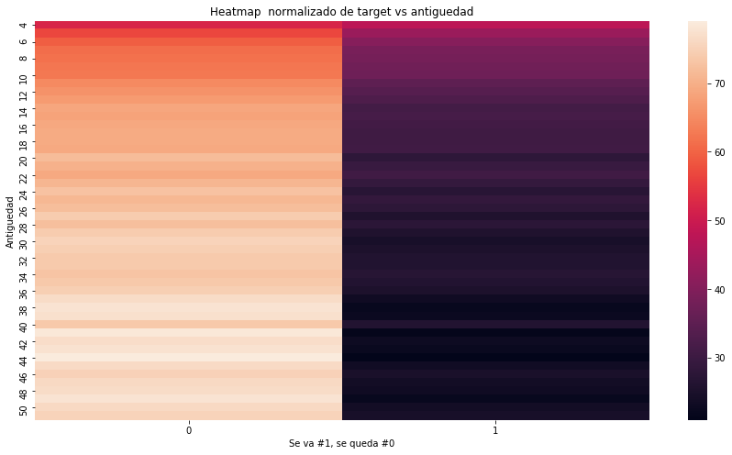
Antigüedad
La misma tendencia se observa con la variable antigüedad (TENURE_CUSTOMER). La proporción de clientes que se fugan es más alta mientras menos antigüedad tengan en el servicio

Slide 14
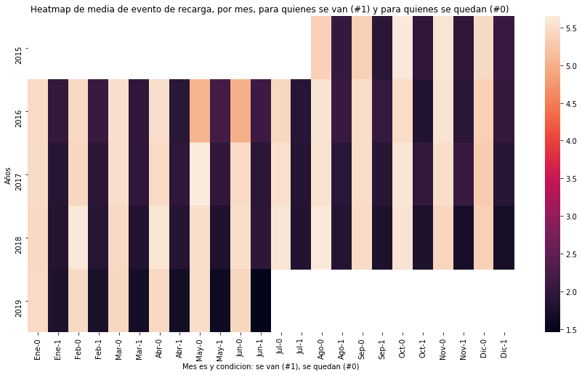
Eventos de recarga por mes, a lo largo de los años,
Del análisis se desprende que la media de eventos de recarga, para los clientes que se van, es históricamente menor que para los clientes que continúan con el servicio

Slide 15
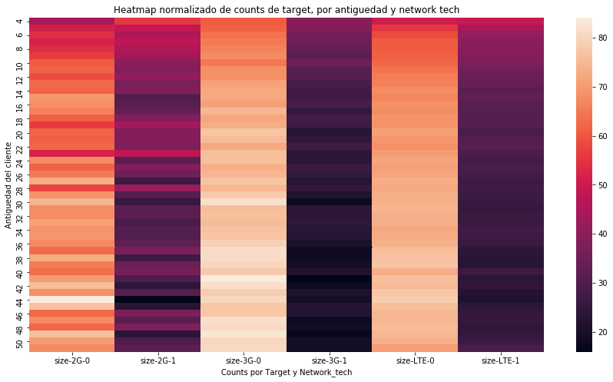
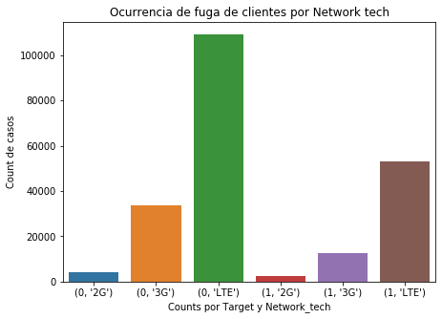
Network tech
Del siguiente análisis se desprende qué la proporción de clientes que se fuga por red es proporcional a la cantidad de clientes totales en esa red. A excepción de la red 2G, donde la distribución de clientes que abandonan el servicio es similar a la de clientes que continúan en el mismo.

Slide 16
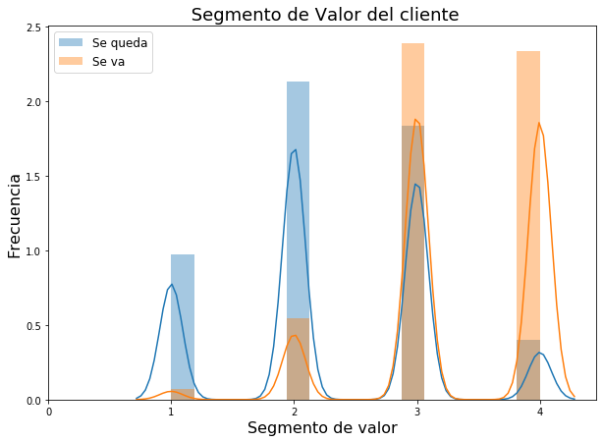
Segmento de valor de cliente
La ocurrencia de clientes que dejan el servicio es mayor para los niveles mas altos de segmento de valor de cliente

Slide 17
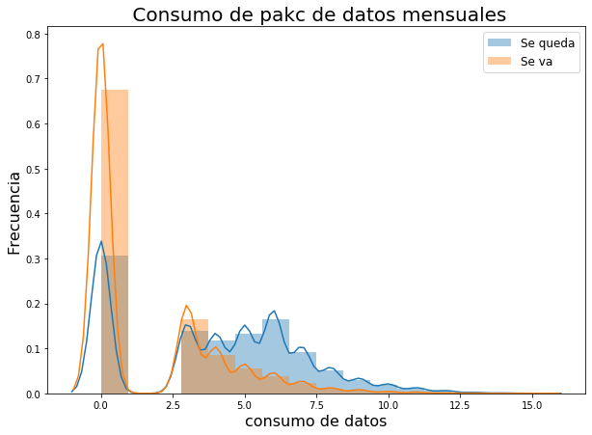
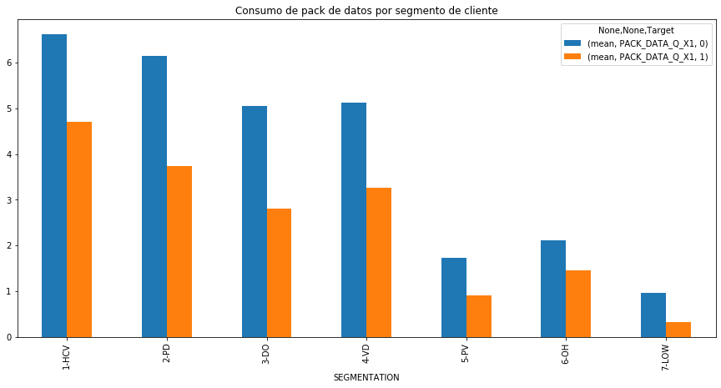
Consumo de Pack datos
Podemos ver que existe una tendencia a menor consumo de pack de datos mensuales por parte del grupo de clientes que abandona el servicio
Este consumo es diferencial para cada segmento de cliente

Slide 18
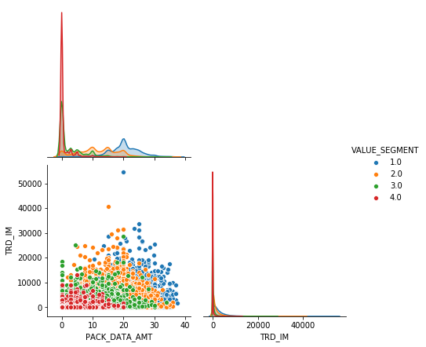
Consumo de Pack datos
A su vez, este consumo diferencial de datos por segmento de cliente se observa también en el consumo de datos por internet

Slide 19
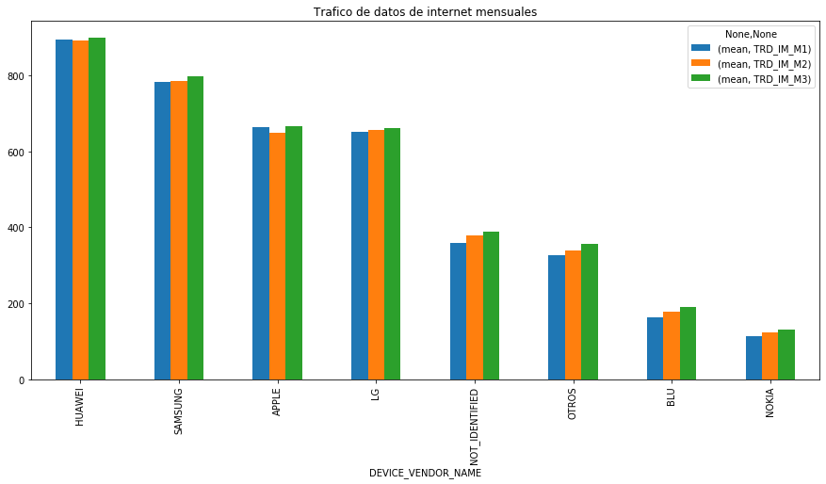
Trafico de datos por internet
También vemos una clara relación entre la marca de celular y el trafico de datos por internet

Slide 20
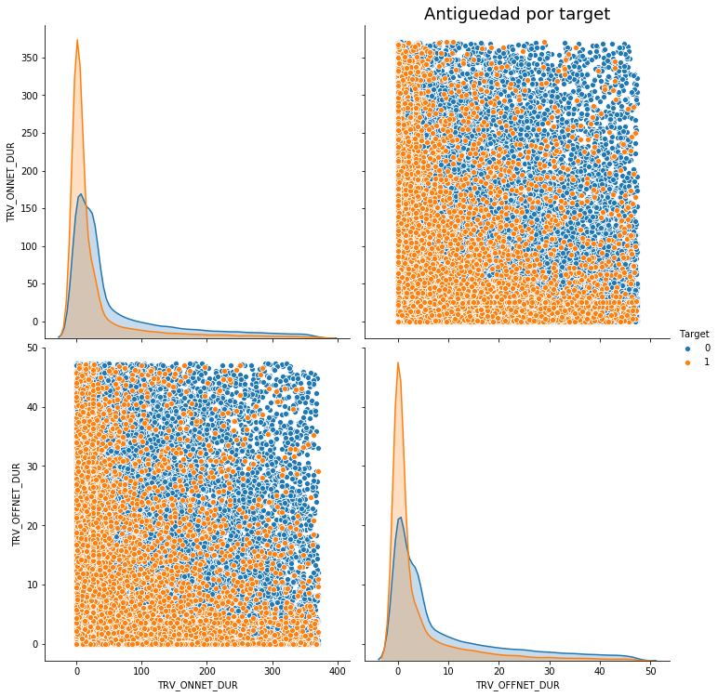
Análisis de datos
Trafico de voz
En este caso podemos ver que existe una tendencia a menor consumo de llamadas, tanto en la red como fuera de la red, por parte del grupo de clientes que abandona el servicio
Target 0 = se quedan
Target 1 = se van

Slide 21
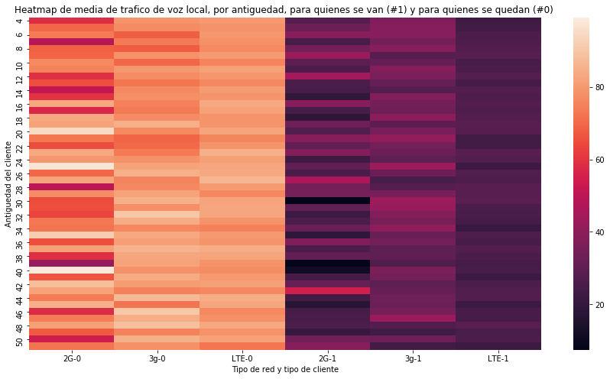
Trafico de voz local
El trafico de voz es históricamente menor para quienes dejan el senrvicio que para quienes cotinúan en el

Slide 22
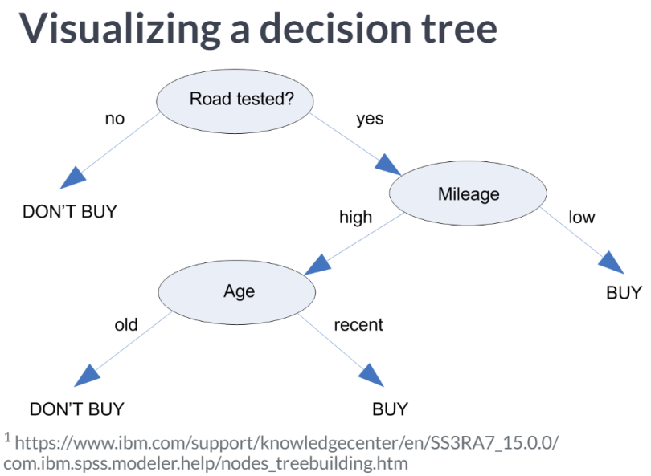
Elección del Modelo de Machine Learning
Convertimos las variables categóricas en numéricas para poder incluirlas como datos de entrada, ya que el algoritmo que elegimos solo acepta datos numéricos.
El modelo de machine learning elegido es el xgboost classifier, xgboost es una implementación de arboles de decisión ,tiene alto poder predictivo y permite realizar tanto regresión como clasificación.
Obtuvimos las métricas resultantes y realizamos una evaluación del modelo

Slide 23
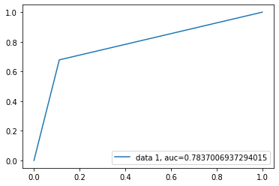

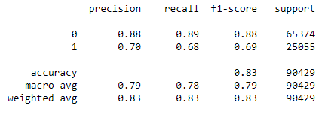
Métricas obtenidas
Curva ROC
Informe de Clasificación y Matriz de confusión
El valor de f1-score para 1 es 0,69 lo que es una buena capacidad para predecir los clientes que no van a realizar recargas.
AUC = 0,78

Slide 24
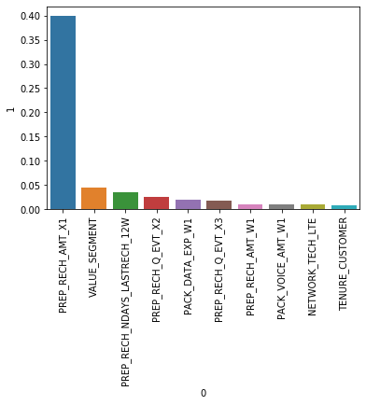
Las 10 variables que el modelo le dio mas importancia

Slide 25
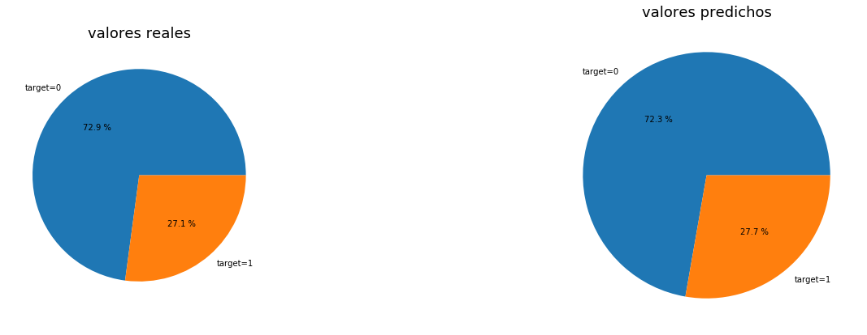
Evaluación del modelo

Slide 26
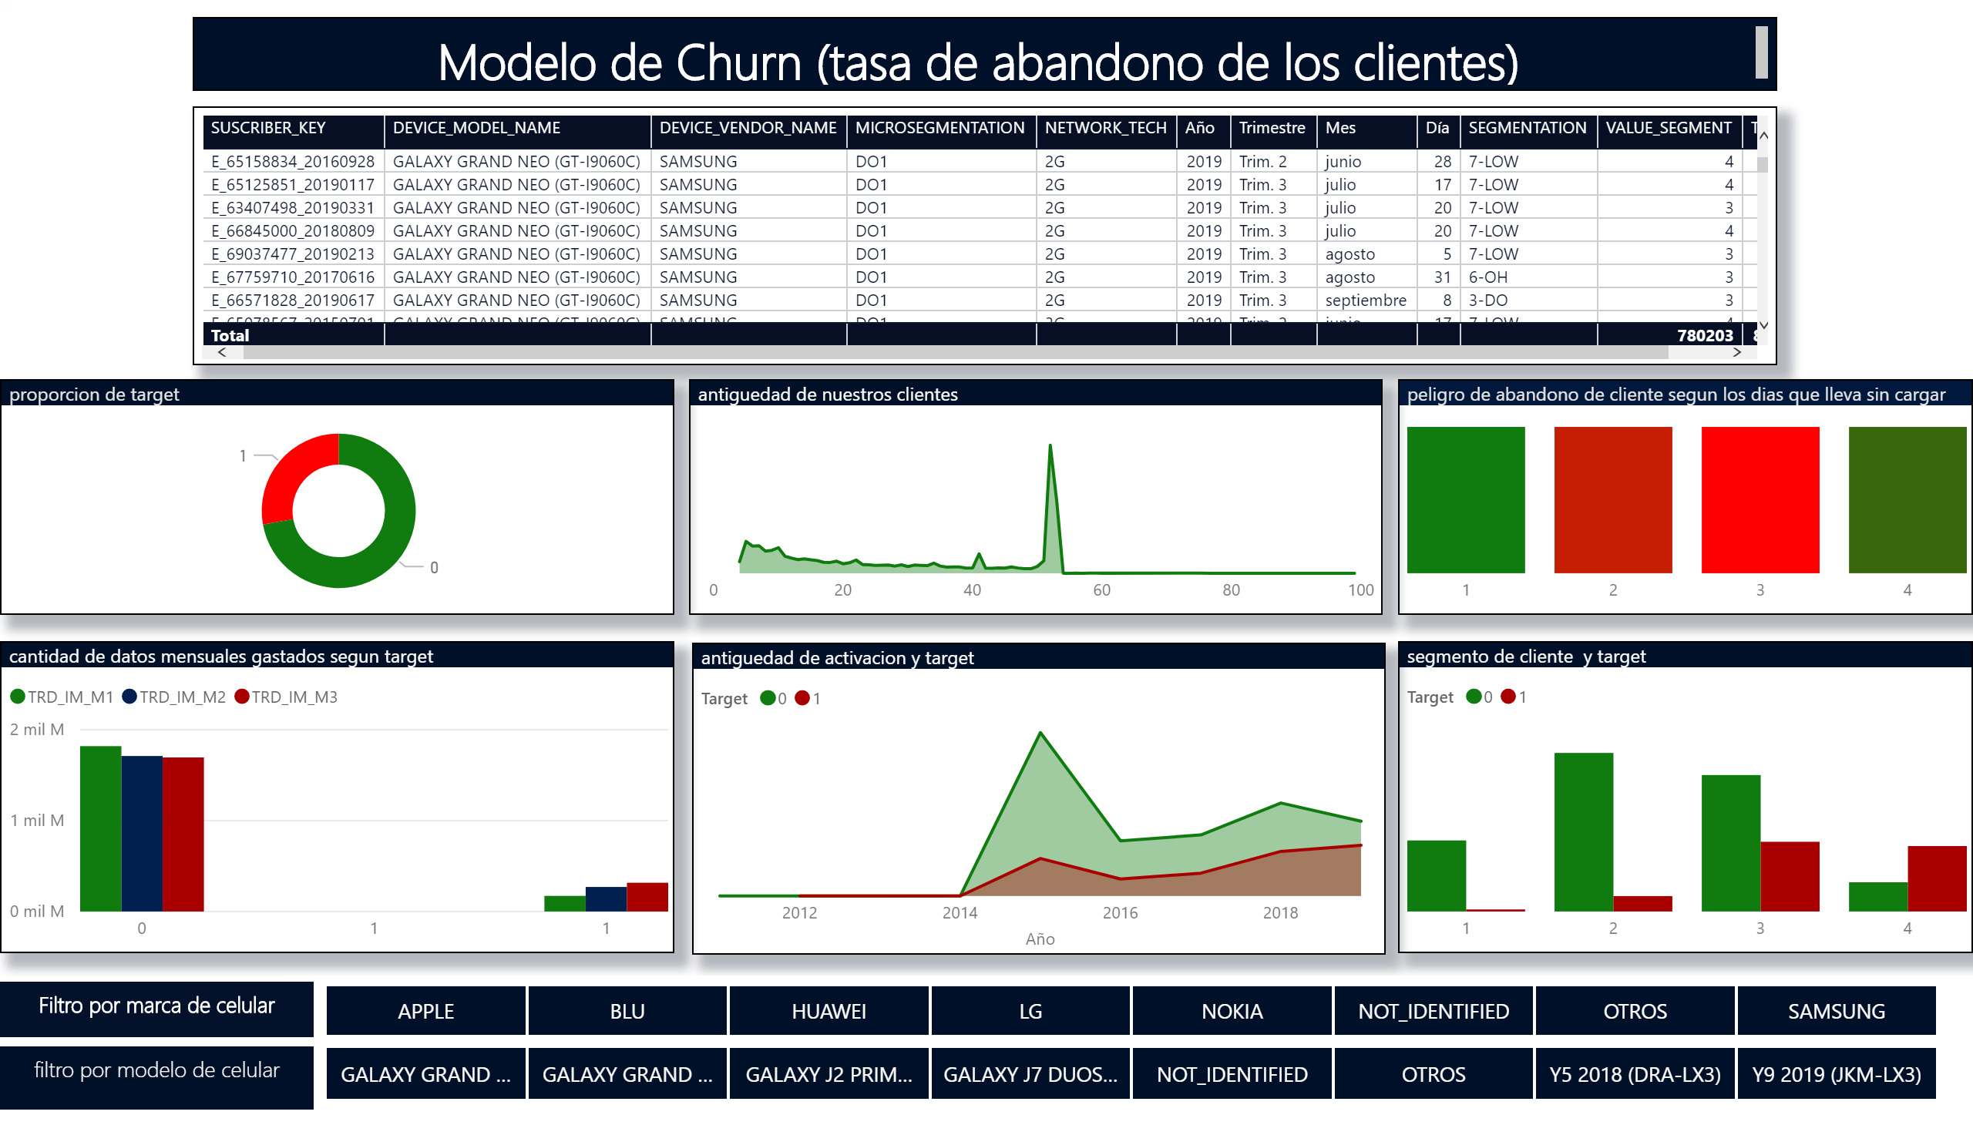

Slide 27

GRACIAS!

